Slide 1

BÀI 7. MỘT SỐ PHƯƠNG PHÁP GIA CÔNG CƠ KHÍ BẰNG TAY

Slide 2
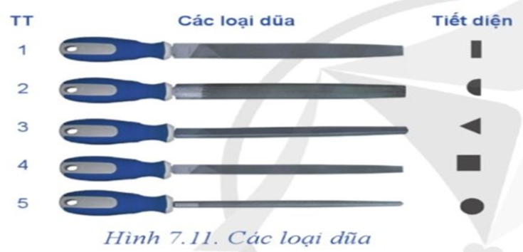
1. Dũa kim loại là phương pháp được tiến hành như thế nào?
2. Quan sát Hình 7.11 và điền số thứ tự tương ứng với loại dũa theo gợi ý ở bảng sau:
Dũa bán nguyệt | ?
Dũa dẹt | ?
Dũa tam giác | ?
Dũa tròn | ?
Dũa vuông | ?

Slide 3
1. Dũa kim loại là phương pháp được tiến hành như thế nào?
2. Quan sát Hình 7.11 và điền số thứ tự tương ứng với loại dũa theo gợi ý ở bảng sau:
1. Dũa kim loại là phương pháp gia công nguội nhằm bóc một lớp kim loại mỏng trên bề mặt của chi tiết có diện tích nhỏ.
2.
Dũa bán nguyệt | 2
Dũa dẹt | 1
Dũa tam giác | 3
Dũa tròn | 5
Dũa vuông | 4

Slide 4

BÀI 7. MỘT SỐ PHƯƠNG PHÁP GIA CÔNG CƠ KHÍ BẰNG TAY
III.Dũa kim loại
Dũa kim loại là phương pháp gia công nguội nhằm bóc một lớp kim loại mỏng trên bề mặt của chi tiết có diện tích nhỏ.
1. Các loại dũa
- Dũa gồm dũa tròn, dũa dẹt, dũa tam giác, dũa vuông, dũa bán nguyệt

Slide 5
1.Quan sát Hình 7.12 và mô tả cách cầm dũa.

Slide 6
1.Quan sát Hình 7.12 và mô tả cách cầm dũa.
Tay thuận nắm cán dũa, bốn ngón tay bao quanh phía dưới cán dũa, ngón cái ở phía trên dọc theo chiều dài của dũa.
Đặt lòng bàn tay còn lại lên đầu mũi dũa, cách đầu mũi dũa khoảng 20 đến 30 mm.

Slide 7
BÀI 7. MỘT SỐ PHƯƠNG PHÁP GIA CÔNG CƠ KHÍ BẰNG TAY
III.Dũa kim loại
2.Cách cầm dũa
- Tay thuận nắm cán dũa, bốn ngón tay bao quanh phía dưới cán dũa, ngón cái ở phía trên dọc theo chiều dài của dũa.
- Đặt lòng bàn tay còn lại lên đầu mũi dũa, cách đầu mũi dũa khoảng 20 đến 30 mm.

Slide 8
2. Quan sát Hình 7.13 và cho biết:
a. Tư thế đứng khi dũa.
b. Tư thế đứng không đúng ảnh hưởng như thế nào trong quá trình làm việc?

Slide 9
2. Quan sát Hình 7.13 và cho biết:
a. Tư thế đứng khi dũa.
b. Tư thế đứng không đúng ảnh hưởng như thế nào trong quá trình làm việc?
2. a. Tư thế đứng khi dũa:
Người đứng thẳng, thân người tạo thành góc khoảng 45° so với đường tâm của má ê tô. Bàn chân thuận đặt cách cạnh của bàn nguội một khoảng 150 mm, bàn chân còn lại tạo góc khoảng 75° so với chân thuận, cánh tay và cẳng tay hợp thành góc 90°. Mắt luôn nhìn về hướng chuyển động của dũa khi thao tác.
b. Tư thế đứng không đúng cách dẫn tới bệnh vẹo cột sống.

Slide 10
BÀI 7. MỘT SỐ PHƯƠNG PHÁP GIA CÔNG CƠ KHÍ BẰNG TAY
III.Dũa kim loại
3. Tư thế dứng dũa
- Người đứng thẳng, thân người tạo thành góc khoảng 45° so với đường tâm của má ê tô. Bàn chân thuận đặt cách cạnh của bàn nguội một khoảng 150 mm, bàn chân còn lại tạo góc khoảng 75° so với chân thuận, cánh tay và cẳng tay hợp thành góc 90°. Mắt luôn nhìn về hướng chuyển động của dũa khi thao tác.
- Tư thế đứng không đúng cách dẫn tới bệnh vẹo cột sống.

Slide 11
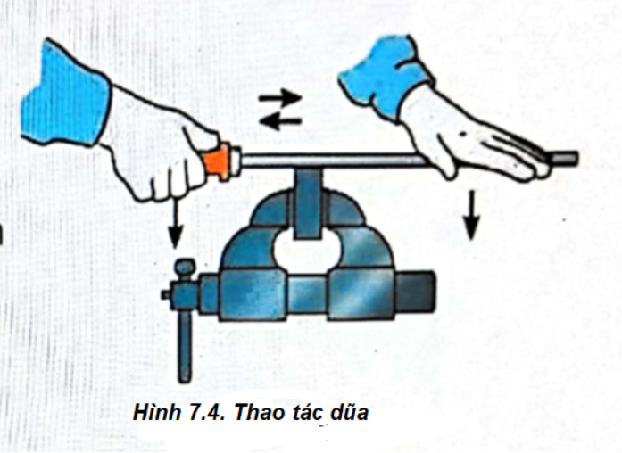
Quan sát Hình 7.14 và cho biết:
1. Các chuyển động của dũa. Chuyển động nào là chuyển động cắt gọt?
2. Ảnh hưởng của việc lực ấn lên đuôi dũa và đầu dũa không đều nhau.
3. Tóm tắt quy trình dũa kim loại.

Slide 12
Quan sát Hình 7.14 và cho biết:
1. Các chuyển động của dũa. Chuyển động nào là chuyển động cắt gọt?
2. Ảnh hưởng của việc lực ấn lên đuôi dũa và đầu dũa không đều nhau.
3. Tóm tắt quy trình dũa kim loại.
1. Các chuyển động của dũa. Chuyển động đẩy dũa tịnh tiến lên phía trước là chuyển động cắt gọt.
2. Ảnh hưởng của việc lực ấn lên đuôi dũa và đầu dũa không đều nhau là khiến cho việc dũa không đều.
3. Tóm tắt quy trình dũa kim loại:
- Bước 1: Kẹp phôi
- Bước 2: Thao tác dũa

Slide 13
BÀI 7. MỘT SỐ PHƯƠNG PHÁP GIA CÔNG CƠ KHÍ BẰNG TAY
III.Dũa kim loại
4. Quy trình thực hiện dũa
Bước 1. Kẹp phôi
- Kẹp chặt phôi trên ê tô giống như khi đục
Bước 2. Thao tác mẫu
- Dùng hai tay ấm đều cán dũa và đầu đũa, đồng thời đẩy đũa tịnh tiến lên phái trước để cắt gọt. Khi gần hết chiều dài lưỡi cắt, kéo dũa về với tốc độ nhanh hơn, đồng thời dịch chuyển sang ngang khoảng 1/3 chiều rộng dũa, các thao tác dũa được lặp lại đi lại.

Slide 14
Theo em, cần thực hiện như thế nào để tránh gặp tại nạn trong quá trình dũa?

Slide 15
Theo em, cần thực hiện như thế nào để tránh gặp tại nạn trong quá trình dũa?
- Mặc trang phục bảo hộ lao động.
- Phôi được kẹp chắc chắn và đúng cách trên ê tô.
- Dũa phải được tra chắc chắn trên cán.
- Không được dùng tay gạt phoi trên bề mặt dũa và bề mặt phoi.

Slide 16
BÀI 7. MỘT SỐ PHƯƠNG PHÁP GIA CÔNG CƠ KHÍ BẰNG TAY
III.Dũa kim loại
5.An toàn khi dũa
- Mặc trang phục bảo hộ lao động.
- Phôi được kẹp chắc chắn và đúng cách trên ê tô.
- Dũa phải được tra chắc chắn trên cán.
- Không được dùng tay gạt phoi trên bề mặt dũa và bề mặt phoi.

Slide 17
LUYỆN TẬP
THỰC HÀNH DŨA MẶT PHẲNG
1.Chuẩn bị
- Phôi thép có kích thước như hình 7.15. Dũa dẹt, thước cặp và thước kiểm mặt phẳng.
2. Yêu cầu
Dũa hai mặt phẳng song song với nhau có kích thước 30mm
3. Các bước thực hiện
Bước 1. Kẹp phôi
Phôi được kẹp chặt trên ê tô như hình 7.16a
Bước 2. Dũa mặt phẳng thứ nhất
- Thực hiện thao tác dũa mặt phẳng thứ nhất theo các bước đã được học.
- Dùng thước kiểm mặt phẳng để kiểm tra mặt phẳng sau khi dũa(hình 7.1b)
Bước 3. Dũa mặt phẳng thứ hai song song với mặt phẳng thứ nhất
- Kẹp phôi sao cho mặt đối diện với mặt đã dũa lên trên. Thực hiện thao tác dũa mặt thứ hai.
- Trong khi dũa kiểm tra độ song song giữa hai mặt bằng thước cặp.
- Kiểm tra độ phẳng bề mặt vừa dũa.
Bước 4. Vệ sinh công nghiệp
- Dùng giẻ vệ sinh các mặt phẳng vừa dũa.
- Cất dụng cụ đúng nơi quy định.
- Vệ sinh nơi làm việc

Slide 18
VẬN DỤNG
1. So sánh các thao tác khi cưa, đục, dũa.
2. Nếu được cung cấp một hộp dụng cụ cầm tay với đầy đủ các dụng cụ cần thiết để gia một hộp đồ chơi bằng gỗ như hình 5.14, em sẽ gia công món đồ chơi này như thế nào?
3.Hãy kể một vật dụng trong cuộc sống xung quanh em mà theo em có thể sử dụng dụng cụ gia công cầm tay để gia cong. Trình bày các phương pháp gia công để làm ra vật dụng đó
4. Lập quy trình và thực hành gia công một chi tiết bằng các phương pháp gia công đã học.

Slide 19
VẬN DỤNG
1. *Thao tác cưa
- Tay thuận cầm tay nắm, tay còn lại cầm đầu kia khung cưa, người đúng thẳng, hai chân hợp với nhau thành một góc khoảng 750.
*Thao tác đục
- Tay thuận cầm búa, cách đuôi cán búa một khoảng từ 20 - 30 mm.
- Tay còn lại cầm đục, cách đuôi cán đục một khoảng từ 20 - 30 mm.
- Người đứng thẳng, chân thuận hợp với trục ngang của ê tô một góc 75o và hợp với chân còn lại một góc khoảng 75o.
*Thao tác dũa
- Tay thuận nắm cán dũa, bốn ngón tay bao quanh phía dưới cán dũa, ngón cái ở phía trên dọc theo chiều dài của dũa.
- Đặt lòng bàn tay còn lại lên đầu mũi dũa, cách đầu mũi dũa khoảng 20 đến 30 mm.
2. Để gia công món đồ chơi này cần sử dụng Thước lá, thước đo góc, dụng cụ vạch dấu, cưa, đục, búa, dũa.
3.HS vận dụng để nêu ra vật dụng đó
4. HS tự lập quy trình và thực hành gia công một chi tiết bằng các phương pháp gia công đã học.

